Slide 1
“Дослідження несприятливих геологічних процесів на прикладі зсувів України та Одещини” Автор: Копач Ольга, учениця 8-А класу ТЗОШ І-ІІІ ступенів м. Теплодар

Slide 2
Мета: дослідження і виявлення фізико-географічних закономірностей формування несприятливих геологічних процесів [НГП], особливості їх протікання, вплив на людство та запобігання їх виникненню.

Slide 3
Основні завдання: - Розглянути причини та характеристики карсту, селів, обвалів осипищ, зсувів. - Виявити спільні та відмінні риси вищезгаданих процесів. - Розглянути роль людини у виникненні НГП. - Встановити їх вплив на населення. - Розглянути шляхи попередження цих процесів. - Дослідити несприятливі геологічні процеси Одещини.

Slide 4
об’єктом дослідження є несприятливі геологічні процеси; предметом є аналіз формування та протікання з метою запобігання.

Slide 5
Шляхи запобігання ерозійних процесів Одещини: -Закласти мережу та організувати режимне спостереження за динамікою зміщення поверхневих та глибинних реперів. -Розробити систему регулювання поверхневих вод за допомогою нагірних канав, водовідводів, лотків. -Забезпечити безперешкодний доступ до теплотраси. -Терасувати укіс. -Організувати службу нагляду за станом підземних комунікацій. -Зарегулювати підземний стік техногенних атмосферних вод за допомогою застінного дренажу вздовж існуючих стін та тих, що проектуються. -Посилити конструкцію існуючої підпірної стіни. -Задернувати поверхню укосу. -Задля уникнення активізації зсувного процесу необхідно: * провести ревізію усіх водонесучих комунікацій території; * організувати скид зливових і талих вод в існуючу ливневу систему; *суворо притримуватися технічних умов експлуатації схилу. -Провести комплексні інженерно-геологічні вишукування для створення прогнозів процесу зсуву та визначення меж зони ризику. -Організувати дренування ґрунтових вод. -Організувати перехоплення атмосферних та технічних вод поблизу бровки схилу і регулювання стоку вод схилом.

Slide 6
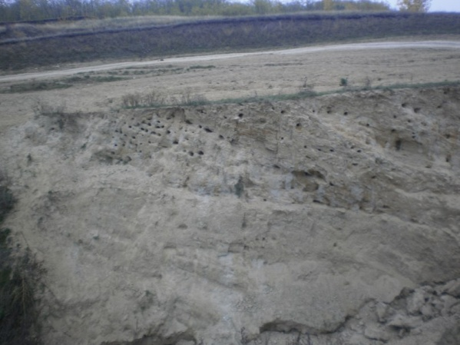
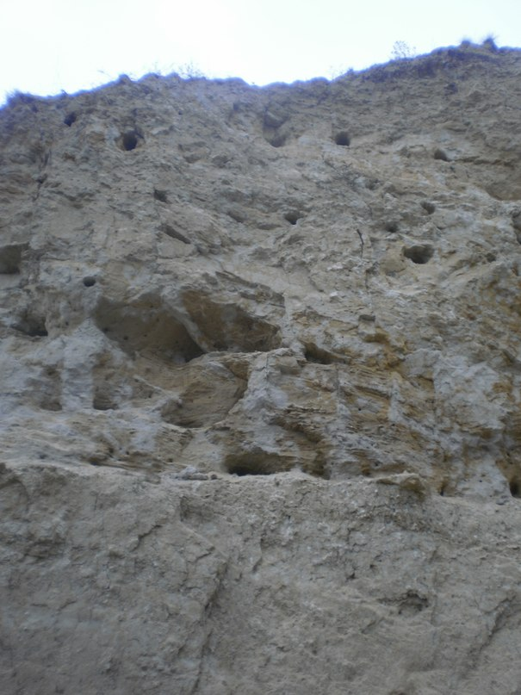
Зсуви

Slide 7
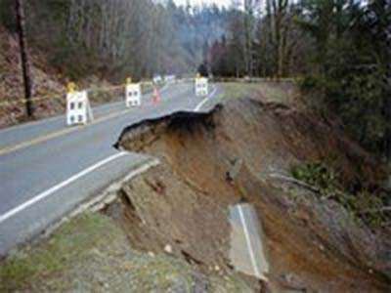
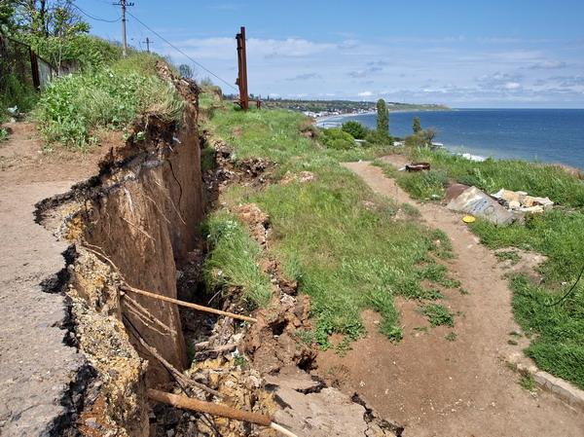
Зсуви

Slide 8
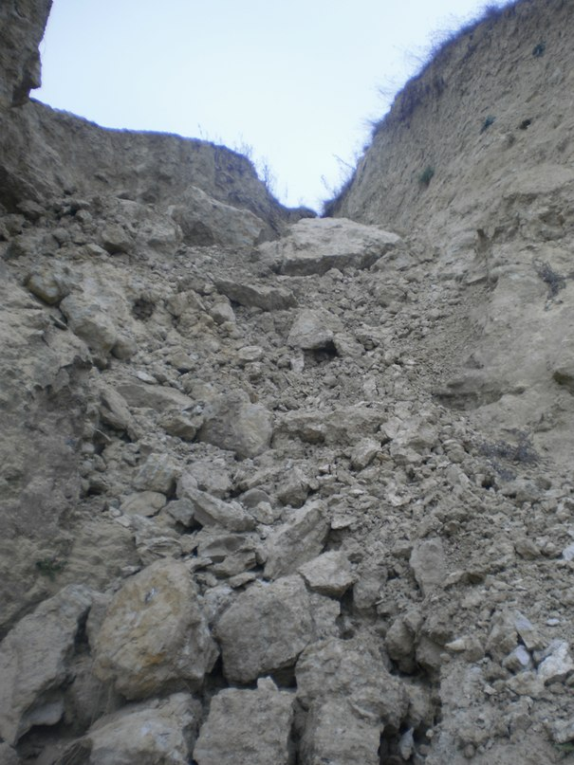
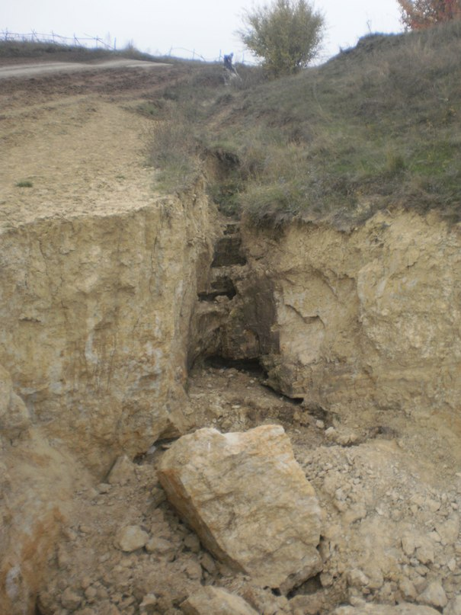
Камнепади

Slide 9
Висновки: Дослідивши ділянки зсувів Одещини ми дійшли наступних висновків: 1.Через перевантаження схилів антропогенними спорудами (водоносні комунікації, будинки на вершинах схилів тощо) відбувається активізація процесів зсуву. 2.Про це свідчить велика кількість аварій, що супроводжується виливами води, просідання фундаментів, тріщини на поверхні споруд, зміна висоти реперів. 3. Потрібно вжити заходів щодо запобігання процесам зсуву: зменшити негативний вплив на місцевість, провести профілактику майбутніх зсувів. 4. В разі ігнорування зсувів та проведення півзаходів щодо їх ліквідації можливе поширення ареалу зсувних процесів. Сповзання схилів може згодом торкнутися території усієї Гвоздавської селищної ради, де розміщені господарські об`єкти.

